Slide 1
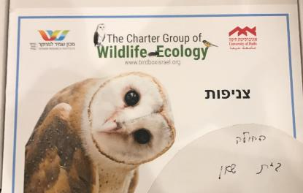
מדע אזרחי בכתה:
אפיון תזונת תנשמות
נתה בר אור פרי
מקיף ע"ש שז"ר, בת ים
ד"ר מוטי צ'רטר,
Shamir Research Institute and Department of Geography and Environmental Studies, University of Haifa

Slide 2
מדע אזרחי בכתה
למידת חקר דרך פרוייקט ביוחקר "קלאסי":
  שאלות נקבעו על פי זמינות המעבדה, ללא קשר לסביבת התלמיד.
  לרוב השערת הניסוי ברורה ופשוט.
  תוצאות ידועות מראש.
  לכל קבוצה שאלה שונה וייחודית.
מדע אזרחי:
  ביוחקר המבוסס על שאילת שאלות אותנטיות, מסביבת התלמיד, תוך למידת הבעיה ומציאת פתרונות מחקר.
  השערת הניסוי מבוססת על מחקר של התלמידים.
  תוצאות נאספות תוך כדי ביצוע החקר.
  פרוייקט משותף לכמה קבוצות חקר.
  שיתוף הידע הנרכש עם "העולם" (חוקרים, עמיתים), בניית מאגרי מידע.

Slide 3
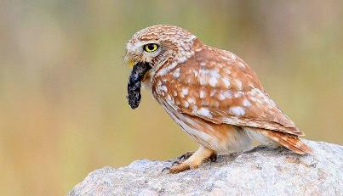
תנשמות
דורסי יום הינם עופות הצדים את מזונם בשעות היום (בהם בזים, עקבים, עיטים ועוד...) ודורסי לילה צדים את מזונם בשעות הלילה (בהם ינשופים, תנשמות, אוחים...).
העופות הדורסים ניזונים ממכרסמים, יונקים קטנים, זוחלים, דו-חיים ופרוקי רגליים.
אצל חלק מהעופות הדורסים, לאחר בליעת הטרף יתחיל בקיבה תהליך הפרדה בין החומר הניתן לעיכול לבין החומרים הקשים שאינם ניתנים לעיכול. משלב הטריפה יעברו מספר שעות בהן יתגבשו החומרים שאינם ניתנים לעיכול למעיין כדור אליפטי אותו יפלוט הדורס מפיו. פליטה זו נקראת צניפה והיא דומה לאופן בו חתול פולט "כדור שיער" מקיבתו.

Slide 4
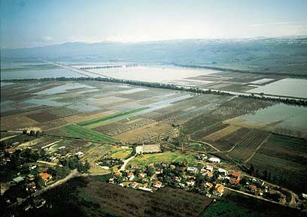
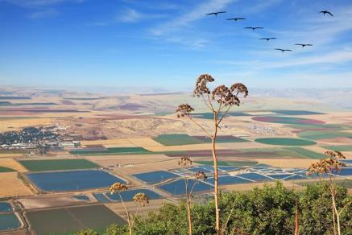
הדברה ביולוגית
תנשמות משמשות להדברת מכרסמים ומורידות את השימוש בהדברה כימית.
עולה השאלה האם בל אזורי הגידול התנשמות אכן אוכלות את המזיקים או מכרסמים אחרים.
תפוצת יונקים בישראל.
עמק החולה
עמק בית שאן

Slide 5
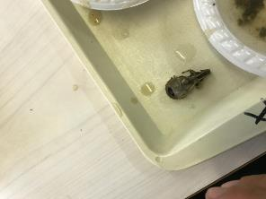
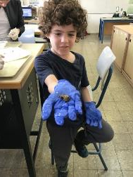
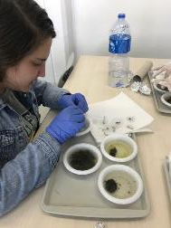
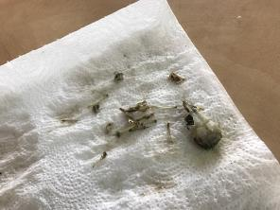
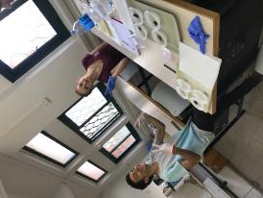
ביוחקר צניפות
שלב 2 – ייבוש העצמות
שלב 1- פירוק הצניפות

Slide 6
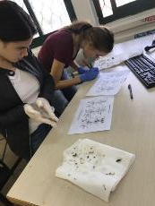
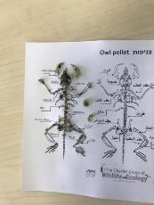
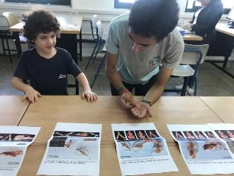
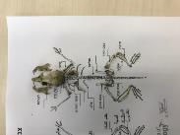
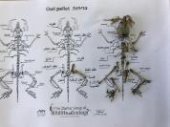
ביוחקר צניפות
שלב 4 – בניית השלד
שלב 3- זיהוי המכרסמים

Slide 7
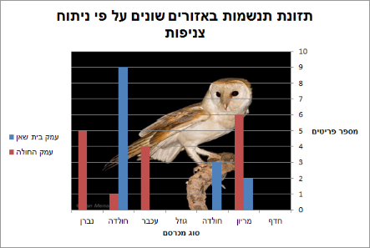
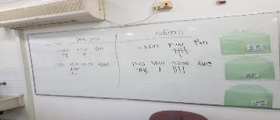
ביוחקר צניפות
שלב 6 – ניתוח נתונים
שלב 5- איסוף נתונים

Slide 8
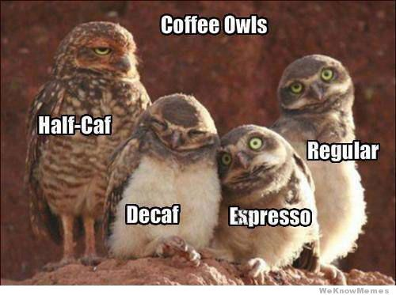
תודה על ההקשבה

